Slide 1

UI/UX 기획 및 설계
홈페이지 리뉴얼 기획서
담당자 : 차성빈

Slide 2
1. 문서 버전
버 전 | 일 자 | 설명 | 작성자
1.0 | 2022년 5월 26일 | 최초 작성 | 차성빈
1.0 | 2022년 5월 27일 | 추가 작성 | 차성빈

Slide 3

2. 개요
리뉴얼 개요
구분 | 내용
기획 서비스 | 홈페이지 방문객을 위한 홈페이지 서비스
기획 배경 | 홈페이지에 들어왔을때 가독성이 좋지않음 보다 편안한 느낌을 들기위한 수정
기획 목적 | 가독성을 올리기 위해서 필요한 정보를 편리하게 보기위해서
주요 기능 | 대통령님 일정 대통령님 정보 국민이 알아야할 정보제공 올해의 국정과제 뉴스 인수위 기록 사이드 리모컨 기능 추가 컬러 및 폰트 변경
주요 고객 | 대통령실을 찾는 모든 사람들
_{개}서_{요}비스 채널 | _{한} •_{개괄}P_{적}C/모바일 웹 인 내용을
라기면타기(획오서픈를시읽점는등다)양 이
해20를22돕년기 6위월해 전

Slide 4
3. 사이트 맵
메인
서브(영어)
국민의 대통령
국민의 집무실
국정과제
인수위 기록
국민께 알립니다
용산시대
조직도
윤석열 대통령
공개일정
대통령의 말과 글
국정비전
국정목표
110대 국정과제
브리핑룸
사진
영상
카드뉴스
역대 대통령 기록관

Slide 5
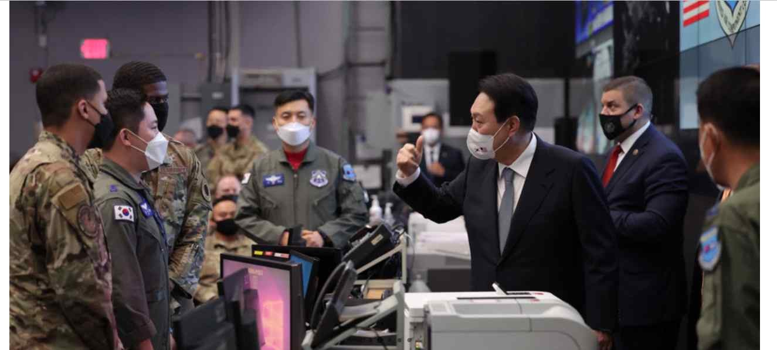

4. 화면 설계
-심플하지만 가독성이 떨어지는 사진배치/ 원하는 메뉴만 드랍 되도록 메뉴바 개선
-메인 구성요소는 많으나 이동이 불 편해 각 영역별로 표시 및 이동이 가능한 리모컨메뉴 추가
-가독성을 위해 컨텐트 분할표시, 사이즈 축소

Slide 6
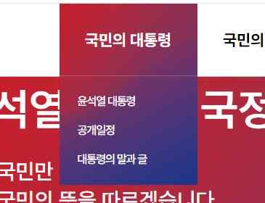
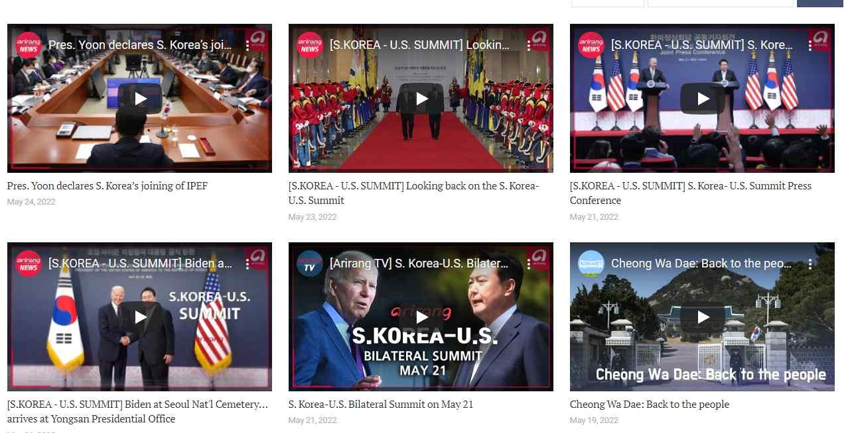

4-1. 화면 설계
-메뉴바 드랍시 가려지는 불편함 조정
-모바일로 볼때 드롭바가 화면 전체를 가리는것 수정
-컬러의 색감 조정
전체적으로 너무 직각으로 딱딱함
-> 살짝 둥글게 모서리를 깎을것임
검색 기능중 날짜로 검색가능하게 추가
다음페이지 계속

Slide 7
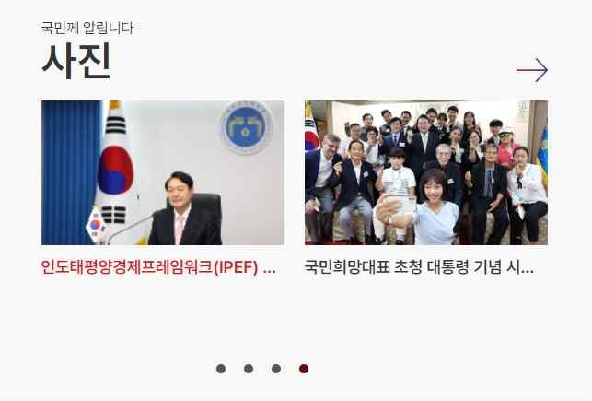
4-2. 화면 설계
-스크롤의 갯수를 표현,직접넘길수있게 수정/전체 페이지로 넘 어가도록 설정 추가
ex)

Slide 8
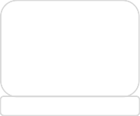

상단 메뉴바
5. 와이어프레임
국정과제
뉴스,소식
대통령일정
리 모 컨 기 능 및 컨 텐 츠 바 로 이 동 기 능
사진
동영상
브리핑 룸
국민 신문고
사진설명
동영상 설명
행사 정보 (ex.청와대 개방 등)
대통령님 사진 슬라이드
푸터

Slide 9
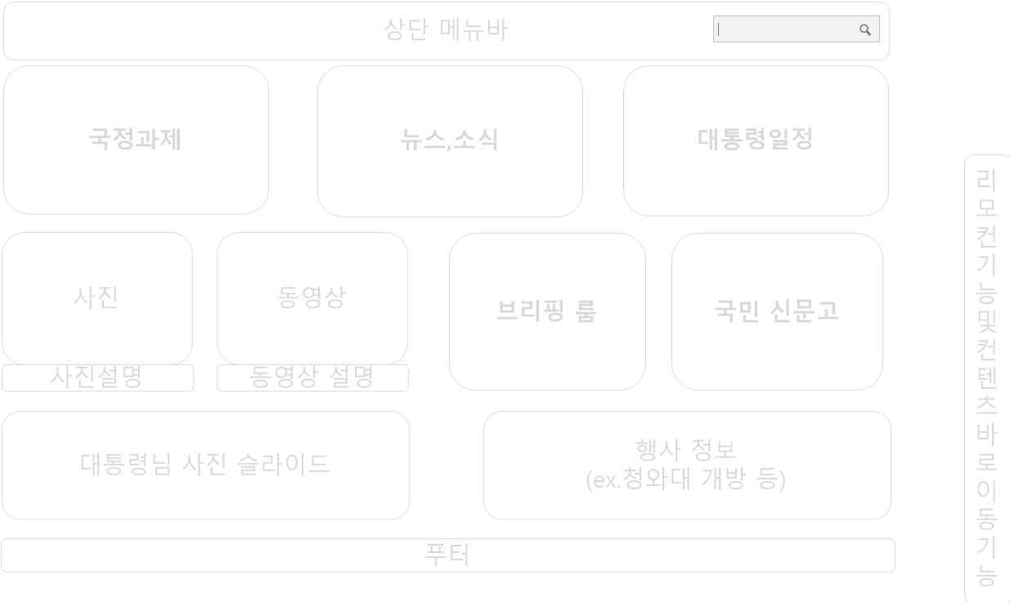
5-1. 와이어프레임 설명
구분 | 설명
1 | 로고, 메뉴, 메뉴버튼
2 | 검색창
3 | 과제가 어떤게있는지 대략적으로 보 이게
4 | 뉴스,소식을 바로 볼수있도록
5 | 일정을 한눈에 볼수있게
6 | 행사,대통령관련 사진,영상
7 | 브리핑을 한눈에 요약해서 볼수있기 위해
8 | 서비스를 바로 사용할수 있도록
9 | 중요행사를 바로 알수있도록
10 | 문의센터, 등 안내사항들
11 | 클릭시 각 해당화면으로 이동하기 및 페이지 연결
1
2
3
4
5
11
6
6
7
8
6
9
10

Slide 10




















S(강점) : 간결한 디자인으로 어지럽지 않고 내용이 한눈에 들어옴.
6. SWOT
W(약점) : 디자인이 너무 심플해서 투박한 느낌이 든다.
O(기회) : 심플한 디자인을 좋아하는 사람은 사이트를 자주방문할 수 있다.
T(위협) : 심플한 디자인을 싫어하는는 사람은 사이트를 방문하지 않을것이다.

Slide 11
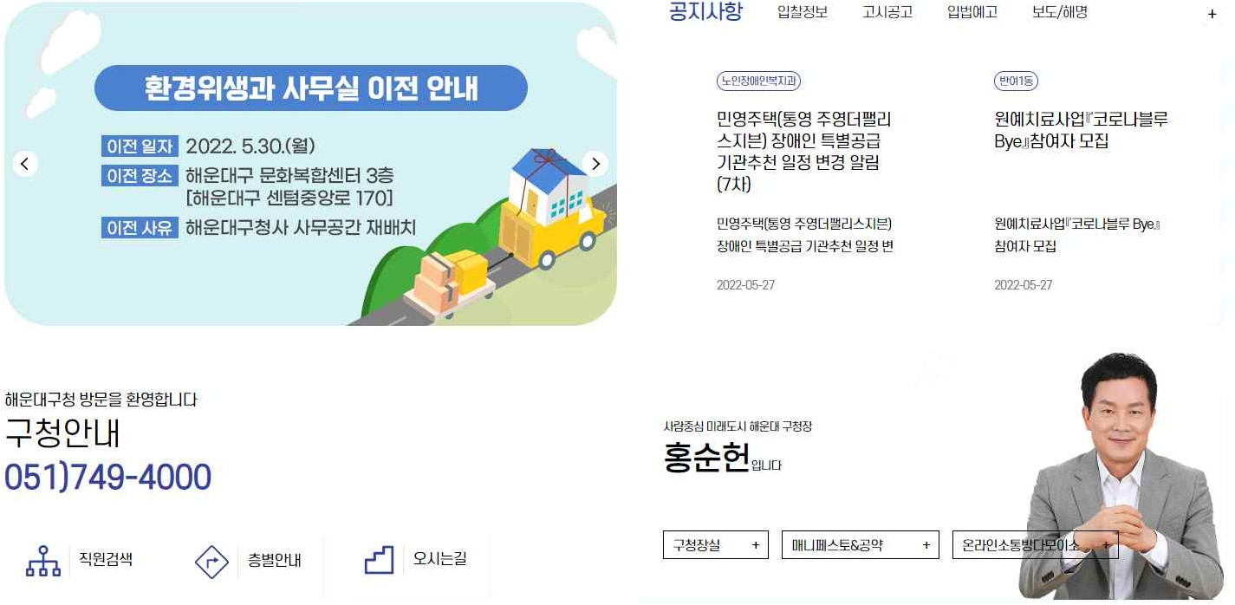
7. 밴치마킹
해운대구청 사이트
강점 : 가독성이 좋고 사람들이 필요로하는 정보가 메인에 있음 단점 : 잘 찾지 않는 메뉴는 찾기 힘듦
-->대통령실 사이트에 검색메뉴를 만들면 더 좋을듯함.

Slide 12
8. 디자인컨셉도출
직관적인 UI를 최대한 살린다
테두리나 원을 이용해서 투박한 느낌을 지운다.
사람들이 자주 찾을것 같은 메뉴를 선정한다
혹여 찾는 빈도가 낮은 메뉴들을 찾는 사람들을 위해 검색 기능을 탑재한다
기존과는 다르게 편의성 개편을 위주로 리뉴얼 한다.

Slide 13
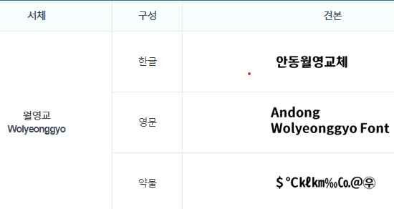
9. 컬러 및 폰트
글자가 굵고 가독성이 좋다.
대부분 작고 이쁜 글씨체도 많지만 글자를 보기 힘들어하는 사람들도 있기때문
Background Color
Font Color
-컬러는 다음페이지 참조
-박스 컬러에 유의
-외엔 기본값 유지

Slide 14
#ffffff
9-1. 컬러 및 폰트
상단 메뉴바
#ffffff
#ffffff
#ffffff
#ffffff
#000000
국정과제
뉴스,소식
대통령일정
리 모 컨 기 능 및 컨 텐 츠 바 로 이 동 기 능
배경
or 여백
#fe2929 #f1346b] #1c29d6
순서로 그라데이션
#ffffff
#ffffff
사진
동영상
브리핑 룸
국민 신문고
사진설명
동영상 설명
#ffffff
행사 정보
대통령님 사진 슬라이드
(ex.청와대 개방 등)
푸터 | #6c6c6c | #ffffff

Slide 15
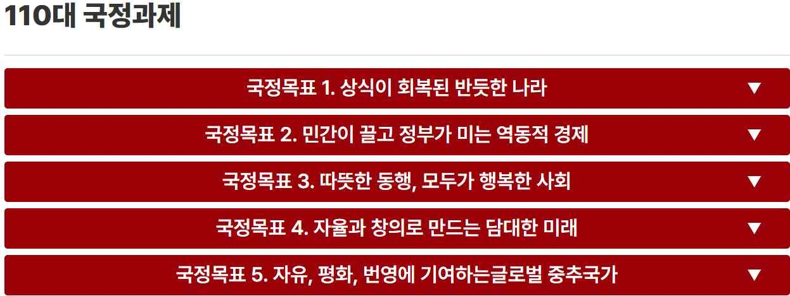
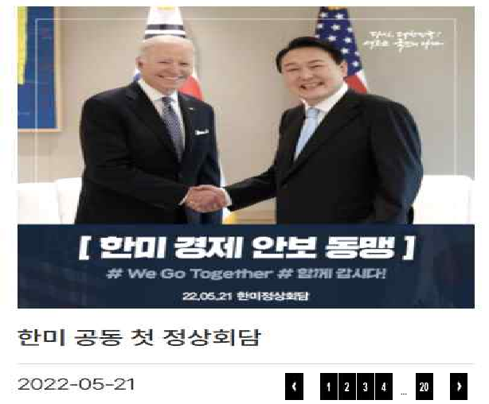
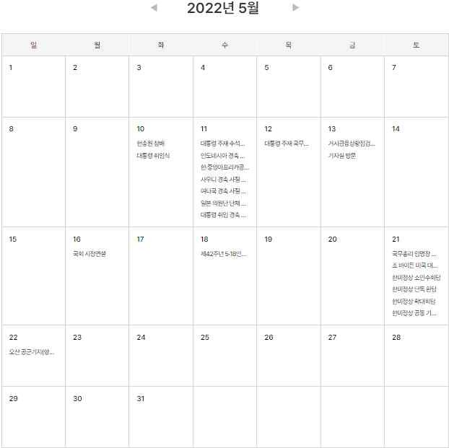
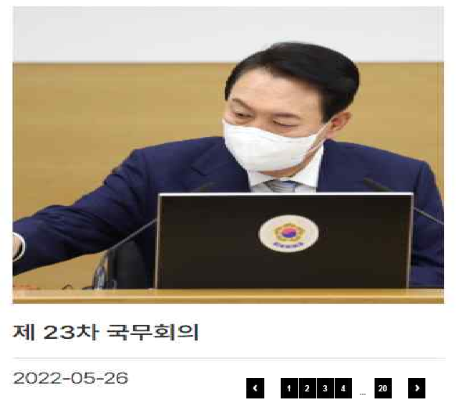
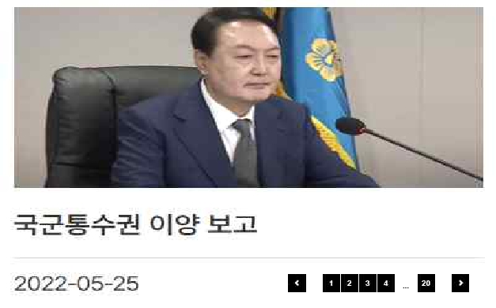

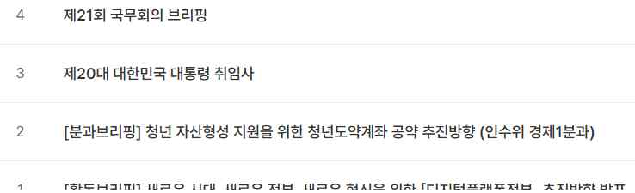

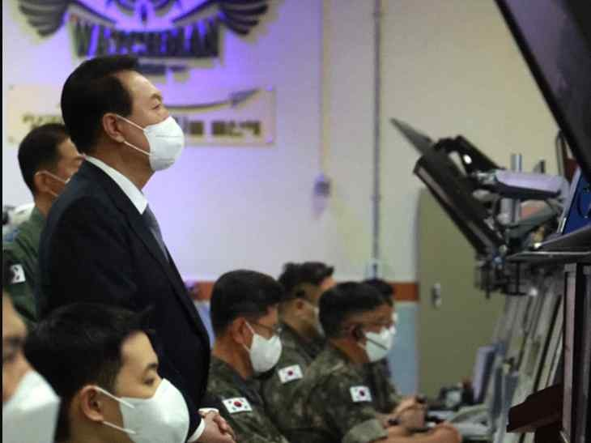
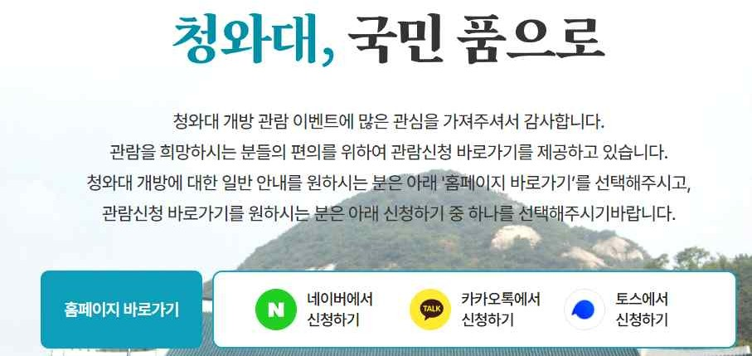
10. 비주얼 무드
©2022 제20대 대통령실 All right reserved.

